Slide 1
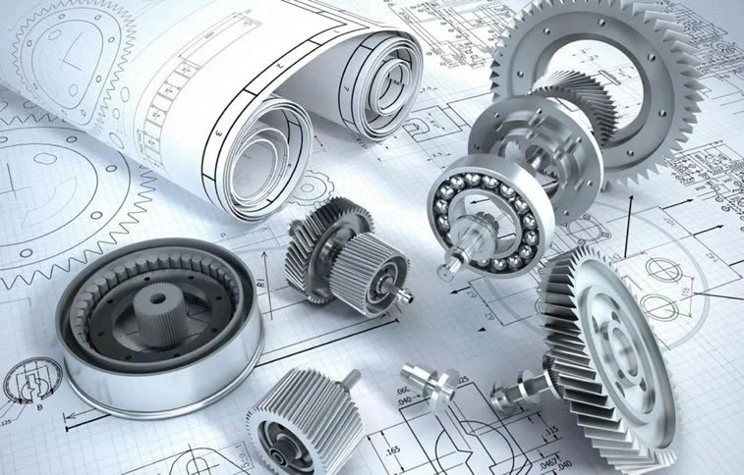
SEJAM TODOS
BEM – VINDOS!

Slide 2

SERRA
FITA
LINEAR
Santo André - 2025

Slide 3
INTEGRANTES DO GRUPO
Alison Ferreira da Silva RM: 60070
Ana Paula Ferreira da Silva RM: 60545
Christian Santana Santos RM: 60072
Danilo Silva de Lima RM: 49483
Enzo Dalcin Falcão RM: 57543
Esther Giulia Reis Ferreira RM: 60083
Fernando José Rodrigues de Macedo RM: 57849
Gustavo Mota Leonardi RM: 60663
Damião Lima Silva RM:60760
ORIENTADOR: Rinaldo Ferreira Martins

Slide 4
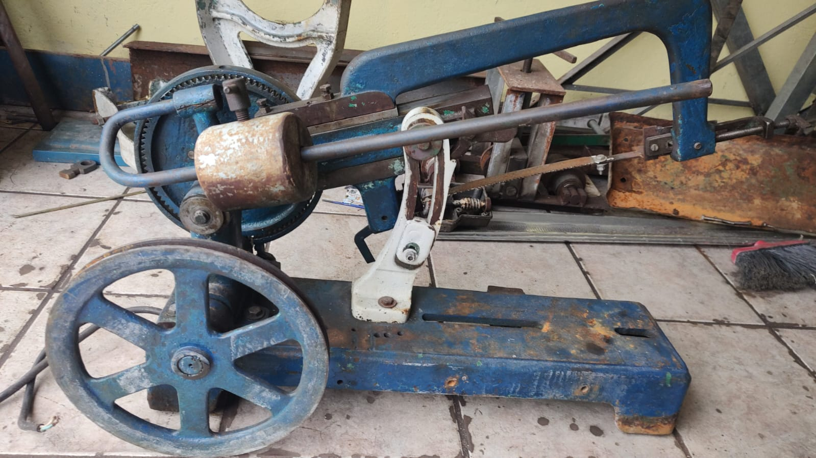
Avaliação Geral da Serra Linear

Slide 5
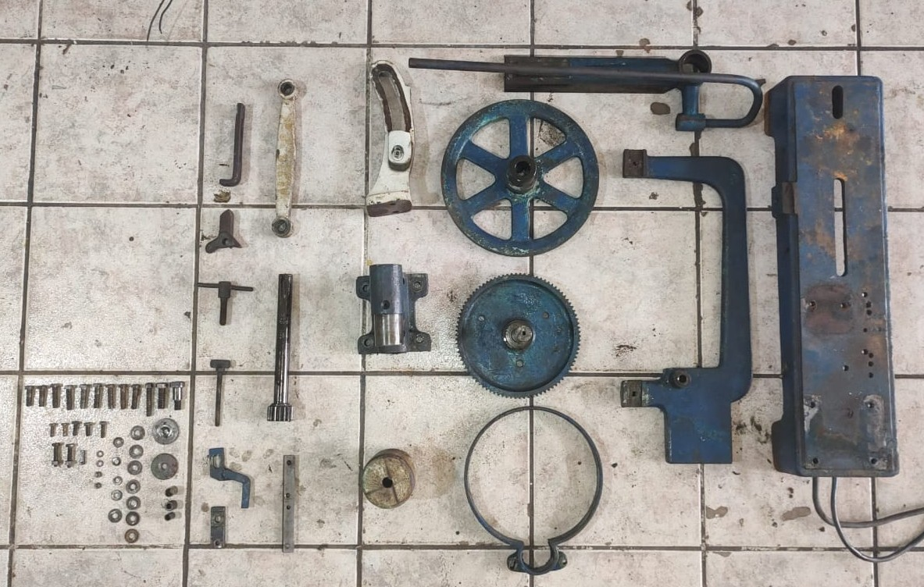
Desmontagem e separação

Slide 6
Desenvolvemos um equipamento eficaz, que proporciona praticidade e baixo custo, com funcionamento simples e seguro;
Auxilia o operador a cortar, dividir ou serrar peças em metais, polímeros e madeiras.
RESUMO

Slide 7
Nosso objetivo sempre foi melhorar algo do nosso dia a dia, tanto no profissional quanto para o meio ambiente.
Com uma ideia conjunta, pensamos que poderíamos desenvolver uma serra vai e vem, de fácil manuseio, visando principalmente o seu custo beneficio para empresa, segurança para seus funcionários e proteção a natureza.
COMO
SURGIU?

Slide 8
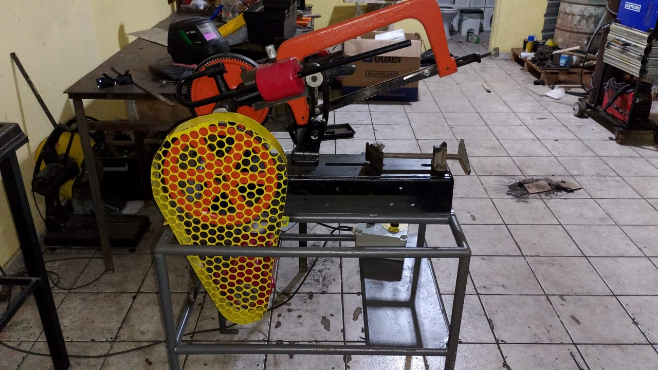
Utilizado no corte de metais, polímeros e madeiras;
Trazendo praticidade e ergonomia para operador.
SERRA
FITA
LINEAR

Slide 9
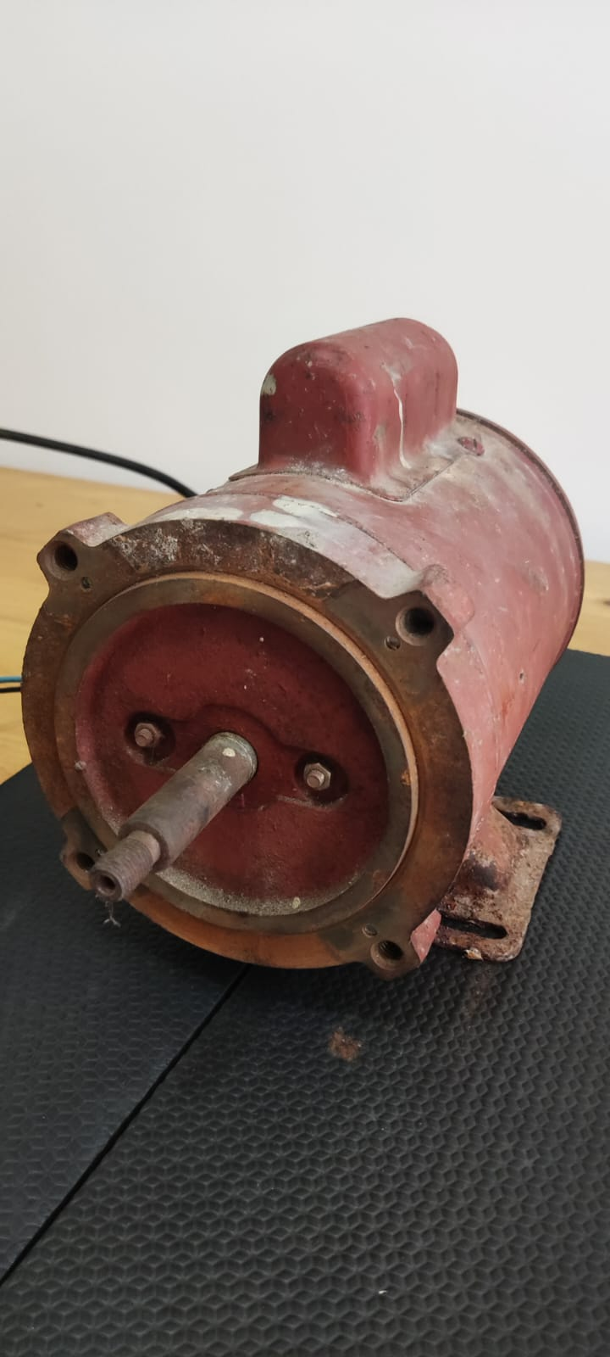
Avaliação geral do motor;
Motor

Slide 10
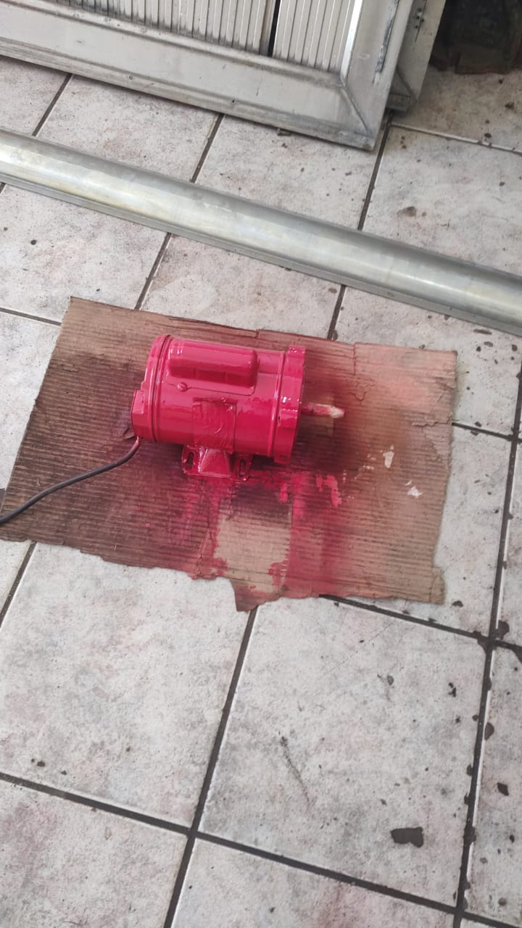
Pintura do motor;
Melhoria do motor

Slide 11
ESPECIFICAÇÕES
POTÊNCIA DO MOTOR:
Frequência | 60 | HZ
Tensão | 110/220 | V
Velocidade max. | 3465 | RPM
CV | 1/2

Slide 12
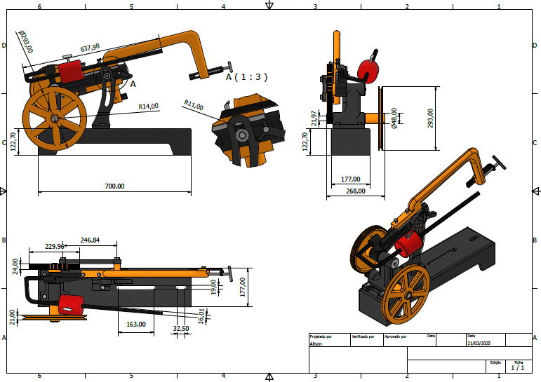
PROJETO NO INVENTOR
SERRA
FITA
LINEAR

Slide 13

ORÇAMENTO DO PROJETO
ELEMENTO | QUANTIDADE | PREÇO UNITÁRIO | PREÇO TOTAL
MÁQUINA | 01 | R$470,00 | R$470,00
MOTOR | 01 | R$350,00 | R$350,00
CORREIA | 01 | R$70,00 | R$70,00
PROTEÇÃO | 01 | R$50,00 | R$50,00
BOTÃO | 01 | R$40,00 | R$40,00
TINTA | 03 | R$15,00 | R$45,00
MORSA | 01 | R$180,00 | R$180,00
LÂMINA | 01 | R$100,00 | R$100,00
LIXA | 03 | R$2,00 | R$6,00
CAPACITOR | 01 | R$44,00 | R$44,00
 |  |  | R$1.355,00

Slide 14

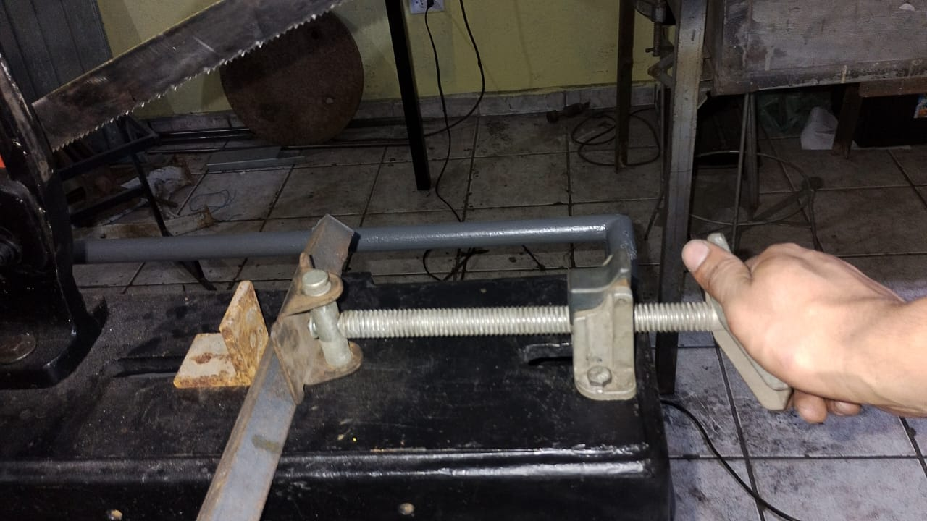
MANUAL DE OPERAÇÃO
1° Passo – Equipar-se com o seguinte EPI, óculos de proteção, conforme a NR12;
2° Passo - Posicionar e fixar o material sobre a morsa e apertar a morsa firmemente;
4° Passo - Após serrar o material, retornar a serra para posição de origem;
5° Passo - Desligar motor da máquina;
6° Passo - Retirar o material da morsa e dar o destino para sua finalidade.

Slide 15
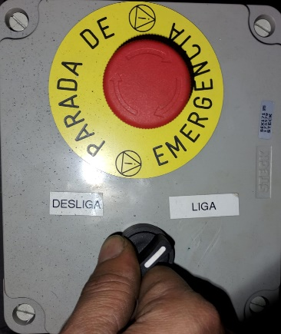
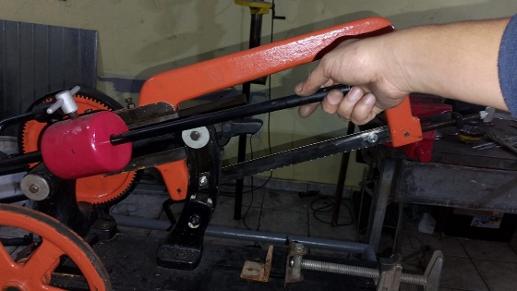
3° Passo - Ligar a máquina, descer a lâmina cuidadosamente até encostar no material e iniciar o corte;
4° Passo - Após serrar o material, retornar a serra para posição de origem;

Slide 16
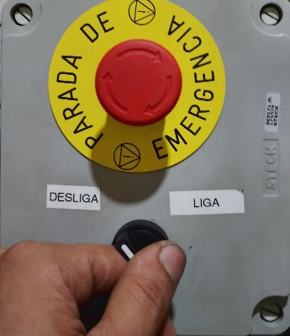
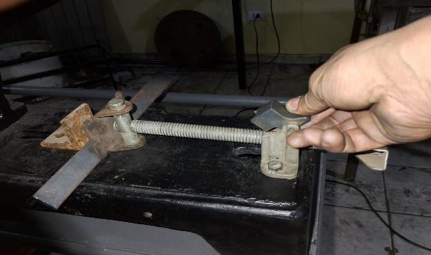
5° Passo - Acione o botão de desligamento do motor da máquina;
6° Passo - Retirar o material da morsa e dar o destino para sua finalidade.

Slide 17
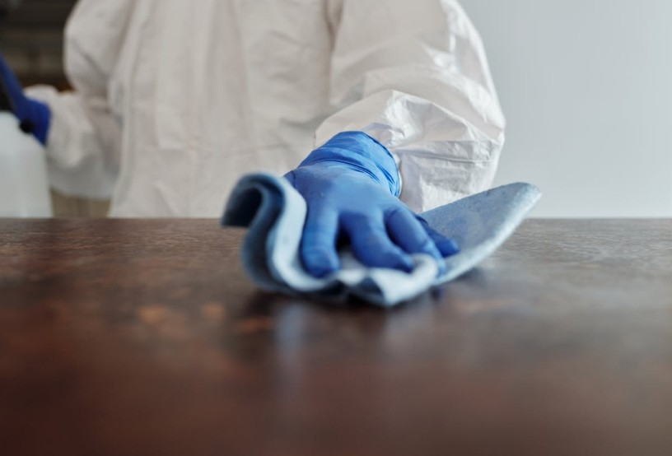
MANUAL DE MANUTENÇÃO
Após 200 horas trabalhadas, ocorrerá uma verificação de um checklist, ocorrendo alguma anormalidade o item será reparado ou substituído.
5s – Seiso (Senso de Limpeza)

Slide 18
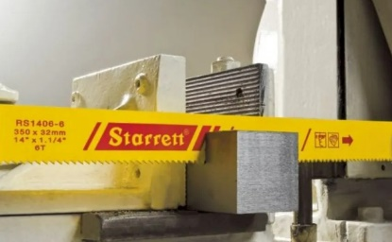
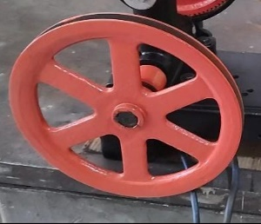
MANUTENÇÃO
A cada 200 horas trabalhadas a manutenção fará um checklist e verificará:
Corte da Serra;
Polia;

Slide 19
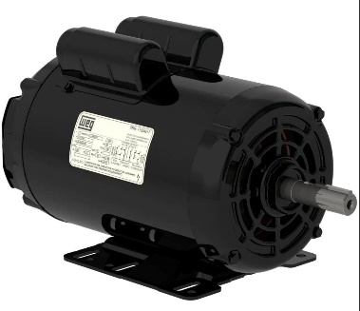

MANUTENÇÃO
A cada 200 horas trabalhadas a manutenção fará um checklist e verificará:
Verificação do motor;
Correia;

Slide 20
CONCLUSÃO
Um projeto que proporciona praticidade, segurança, ergonomia e otimização de tempo para o operador e empresa.

Slide 21

PERGUNTAS

Slide 22

AGRADECIMENTOS
Gratidão a todos os professores, agradecemos também aos nossos amigos e familiares que ajudaram para concluirmos esta obra.
O nosso muito obrigado!
TÉCNICO MECÂNICA 2025

